Slide 1
Фейерверк затей.
1.Наше представление о добре и зле.
2.Изготовление цветочных композиций.
3.Праздники в нашем классе.

Slide 2
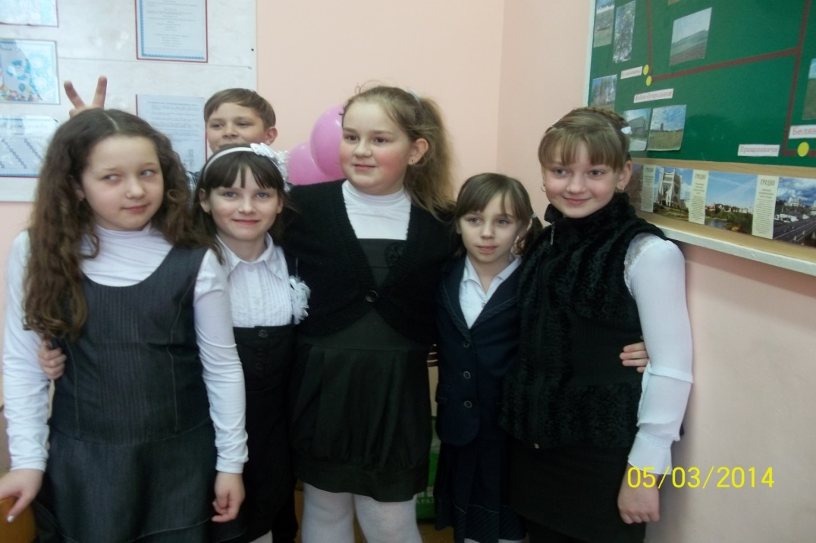
Что такое добро и зло? У всех есть свое мнение. Мы собрались всей командой, и каждый размышлял на эту тему, и вот что у нас получилось.
Добро и зло, это разные вещи, как например, хорошо и плохо, без добра не будет зла, без зла – добра.
Для начала мы решили, что нужно выписать определения из толковых словарей. Нам очень помог «Толковый словарь русского языка» автором, которого являлся И.В. Даль.
Добро – благо, что честно и полезно, всё, чего требует от нас долг человека, гражданина, семьянина.
Зло описано всего двумя словами – худое, лихое.

Slide 3
Чёткое разделение, добро и зло, хорошо и плохо, а, однако, так легко переступить через эту черту, оказаться плохим, и как трудно, снова стать хорошим. Многие люди просто попались в путы зла, под предлогом того, что их вынудила жизнь. Да и такое бывает, смерть родных, тяжелый психологический стресс, а месть, как им кажется выход из этой затруднительной ситуации. Так можно встать на сторону зла.
Зло и добро находятся в вечном переплетении.
Добро это добро, зло это зло, а счастье это счастье, вот один из тысячи ответов на этот вопрос. Они всегда вместе, и я надеюсь, что у каждой сказки будет свой конец.
Мы очень любим, совершать добрые дела.
А что же такое добрые дела? Мы уверенны, что это хорошие поступки, которые люди совершают каждый день и не ради славы, а от чистого сердца, для того, чтобы окружающим стало лучше. Нужно только захотеть, и добрые дела можно делать каждый день. Больших добрых дел в своей жизни мы еще не успели совершить. Но те, которые мы делаем ежедневно, делаем от души. Уступаем место старшим в автобусе, помогаем пожилым соседям, делимся с друзьями вкусными конфетами, с товарищем по парте - карандашами, тетрадкой, если он забыл их дома, во всём слушаем родителей и учителей – это маленькие, но добрые дела.

Slide 4
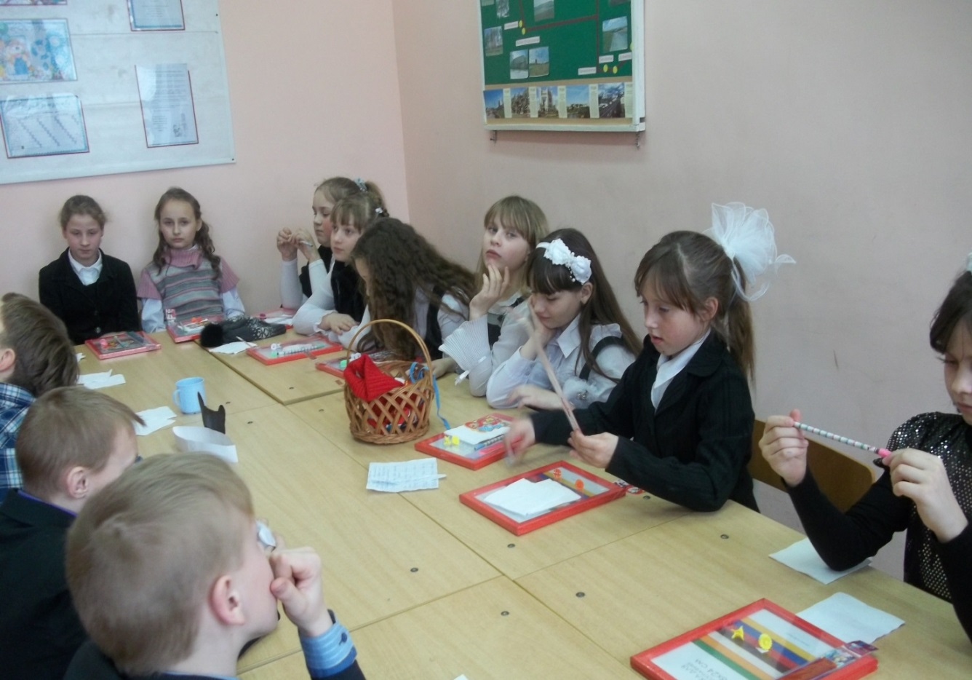
На уроке трудов, мы команда октябрят, делали цветочные композиции, и на каждом лепестке написали афоризмы о добре и зле. Мы дарили их, папам и мамам, любимым учителям.

Slide 5
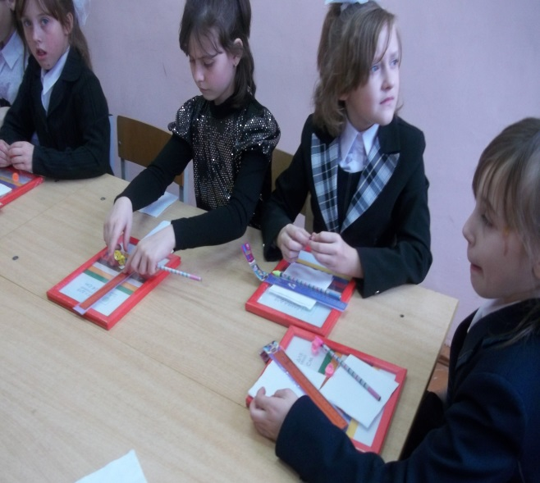
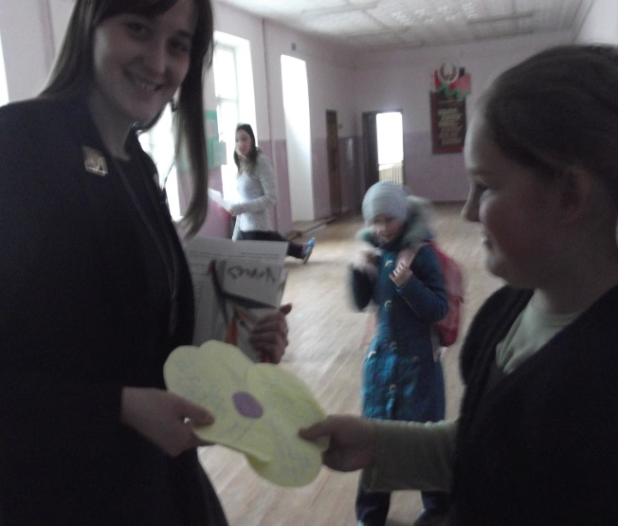
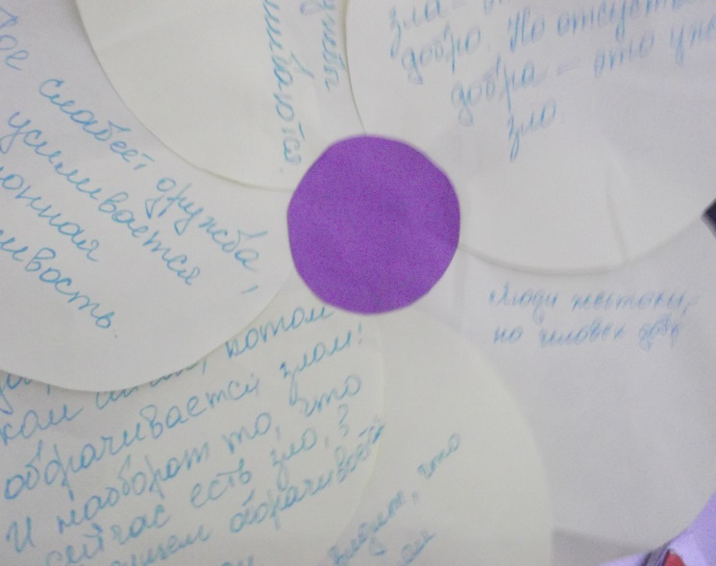
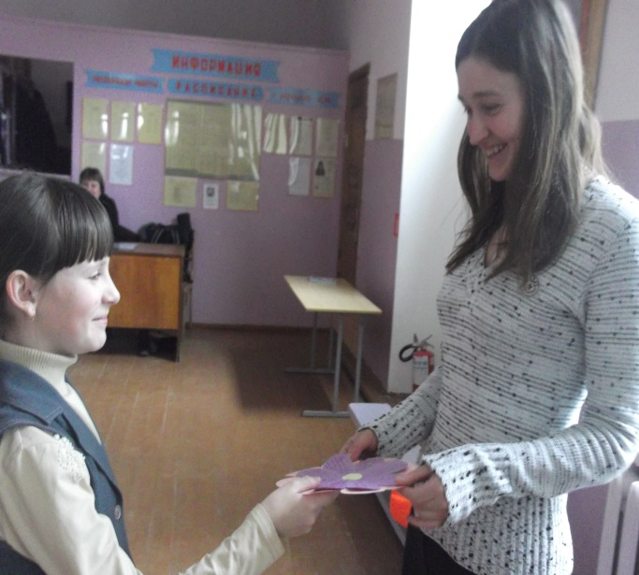
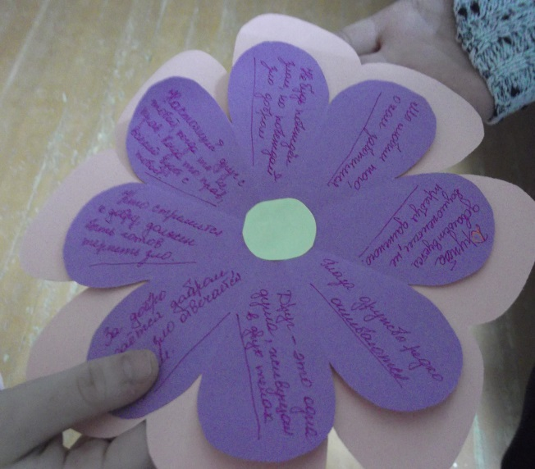

Slide 6
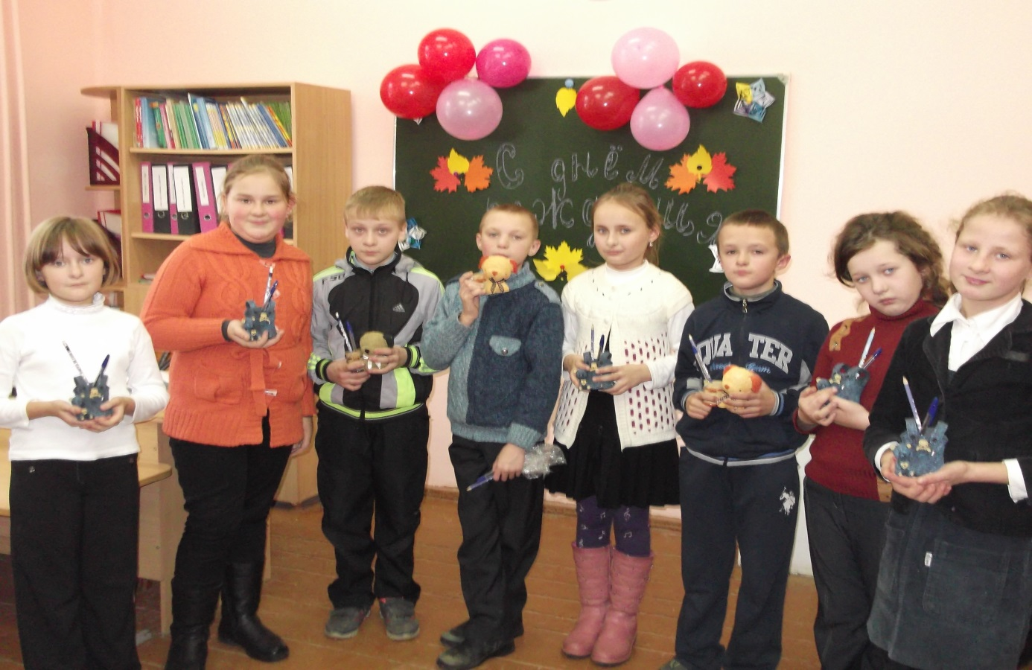
Мы все любим праздники, но есть один праздник, которого мы ждем с нетерпением. Нет, это не Новый год и даже не 8 марта. Этот наш праздник, делает нас более дружными, внимательными друг к другу. Это праздник, нашего дня рождения. Мы справляем, дни рождения, по месяцам. Мы хотим показать фотографии, где мы поздравляли друг друга, здесь поздравляем однокласснмков, которые родились в осенние месяцы. Сценарий праздника нам помогла составить, пионерская дружина и, наша замечательная Галина Зигмундовна. Спасибо Вам, за вашу помощь. Мы ВАС очень любим, за то что рядом с Вами, каждый день, это маленький праздник, за вашу улыбку, за ваше терпения.

Slide 7
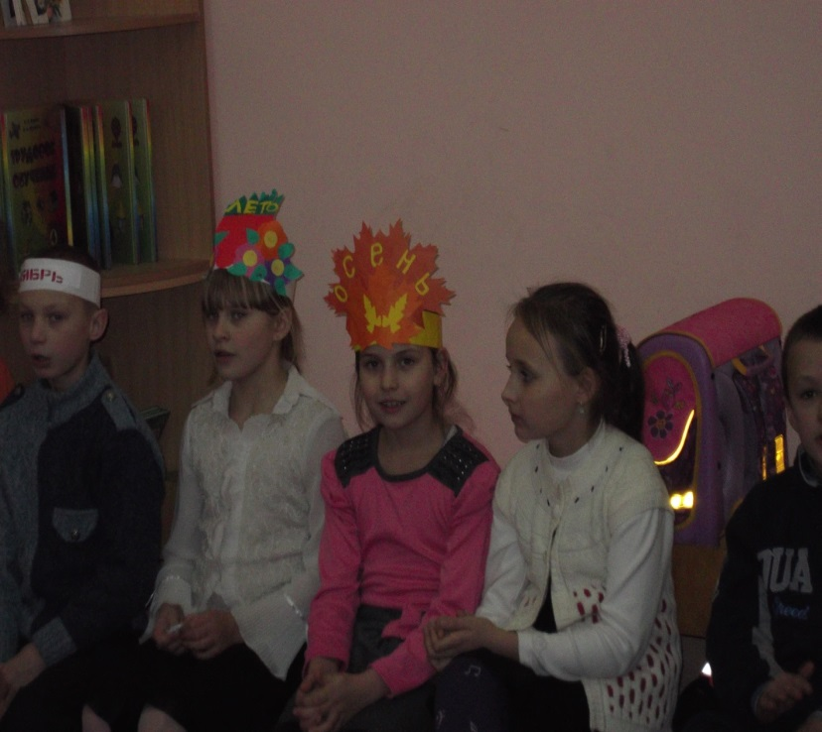
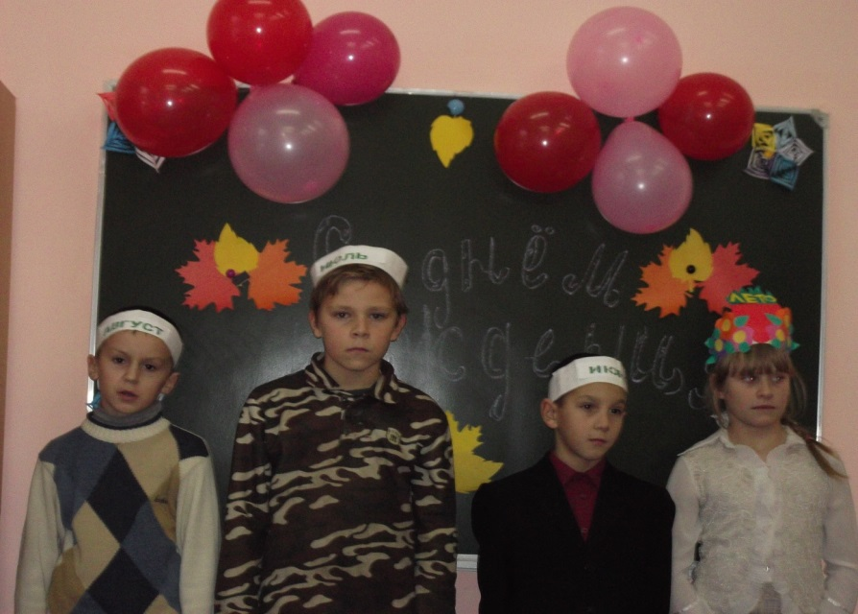
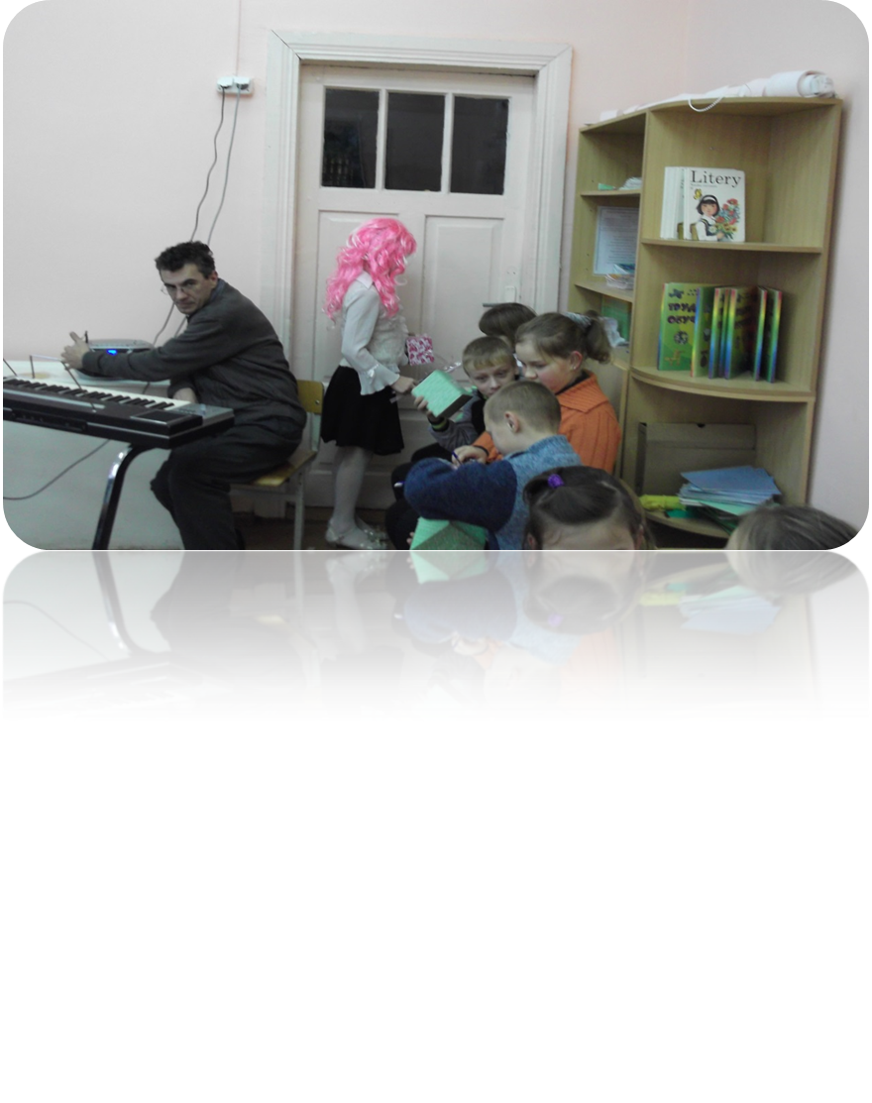

Slide 8
